Slide 1
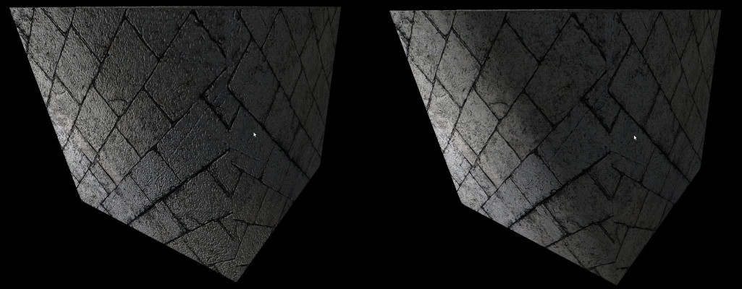
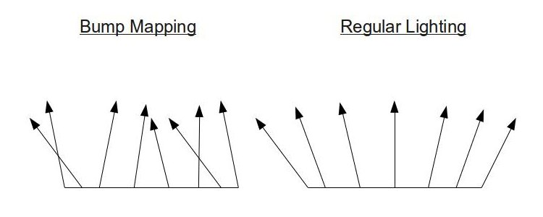
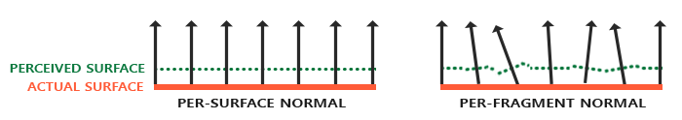
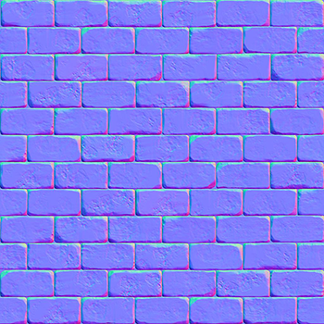
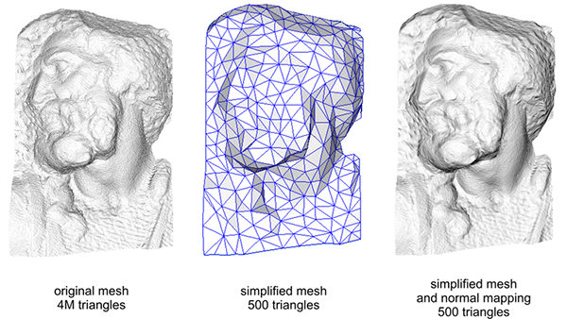
法线贴图
Tutorial 26 - Normal Mapping (ogldev.org)
纹理获取
插值计算
// transforms from [-1,1] to [0,1]
vec3 rgb_normal = normal * 0.5 + 0.5;
为什么大体上是蓝色的？
为什么每块砖上沿是绿色的？

Slide 2
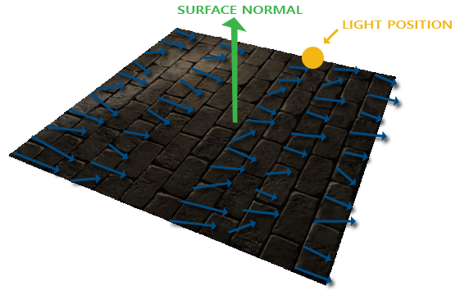
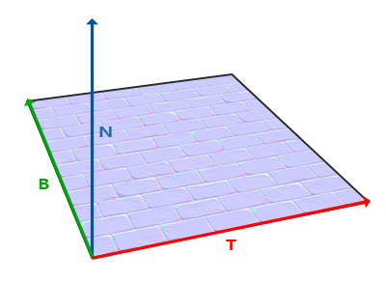
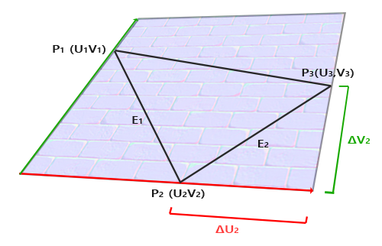
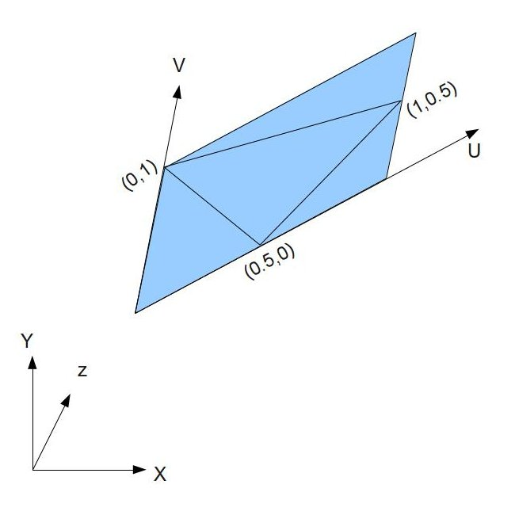
切线空间
平面的表面法线现在指向了y，而采样得到的法线仍然指向的是z。结果就是光照仍然认为表面法线和之前朝向正z方向时一样；这样光照就不对了。右边的图片展示了这个表面上采样的法线的近似情况：
通常的做法是将对象本地空间中的U向量称为切线，将对象本地空间中的V向量称为副切线。
我们需要生成的变换矩阵称为TBN矩阵（Tangent-Bitangent-Normal）

Slide 3
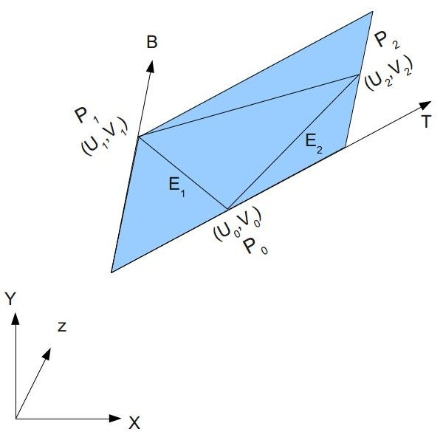
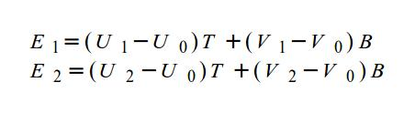
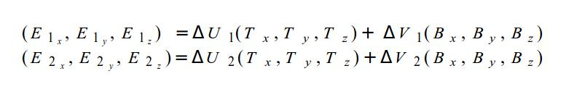
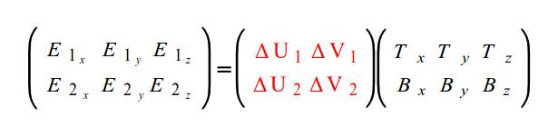
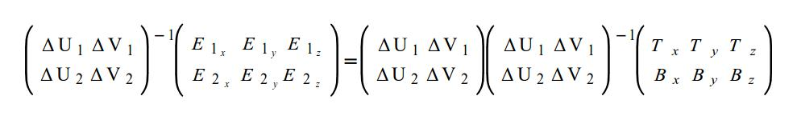
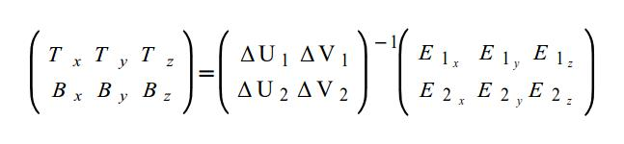
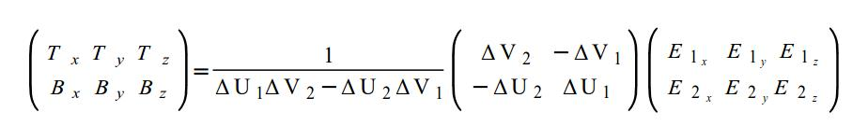


texture coordinates
要在模型空间中找到向量T和B。
两条三角形边E1和E2可以写成T和B的线性组合：

Slide 4
// positions
glm::vec3 pos1(-1.0, 1.0, 0.0);
glm::vec3 pos2(-1.0, -1.0, 0.0);
glm::vec3 pos3( 1.0, -1.0, 0.0);
glm::vec3 pos4( 1.0, 1.0, 0.0);
// texture coordinates
glm::vec2 uv1(0.0, 1.0);
glm::vec2 uv2(0.0, 0.0);
glm::vec2 uv3(1.0, 0.0);
glm::vec2 uv4(1.0, 1.0);
// normal vector
glm::vec3 nm(0.0, 0.0, 1.0);
glm::vec3 edge1 = pos2 - pos1;
glm::vec3 edge2 = pos3 - pos1;
glm::vec2 deltaUV1 = uv2 - uv1;
glm::vec2 deltaUV2 = uv3 - uv1;
float f = 1.0f / (deltaUV1.x * deltaUV2.y - deltaUV2.x * deltaUV1.y);
tangent1.x = f * (deltaUV2.y * edge1.x - deltaUV1.y * edge2.x);
tangent1.y = f * (deltaUV2.y * edge1.y - deltaUV1.y * edge2.y);
tangent1.z = f * (deltaUV2.y * edge1.z - deltaUV1.y * edge2.z);
bitangent1.x = f * (-deltaUV2.x * edge1.x + deltaUV1.x * edge2.x);
bitangent1.y = f * (-deltaUV2.x * edge1.y + deltaUV1.x * edge2.y);
bitangent1.z = f * (-deltaUV2.x * edge1.z + deltaUV1.x * edge2.z);
[...]
// similar procedure for calculating tangent/bitangent for plane's second triangle
假设平面由以下向量构成（1,2,3和1,3,4作为其两个三角形）
幸运的是，大多数时候我们不需要手动进行上面的计算，例如Assimp库就可以配置，在加载模型时自动计算

Slide 5



向顶点着色器提供切线向量和副切线向量。
将light，view，frag的位置值，转换为纹理空间的值，传给片段着色器。
从法线贴图中采样法线。
像往常一样继续照明计算。
#version 330 core
layout (location = 0) in vec3 aPos;
layout (location = 1) in vec3 aNormal;
layout (location = 2) in vec2 aTexCoords;
layout (location = 3) in vec3 aTangent;
layout (location = 4) in vec3 aBitangent;
out VS_OUT {
vec3 FragPos;
vec2 TexCoords;
vec3 TangentLightPos;
vec3 TangentViewPos;
vec3 TangentFragPos;
} vs_out;
uniform mat4 projection;
uniform mat4 view;
uniform mat4 model;
uniform vec3 lightPos;
uniform vec3 viewPos;
void main()
{
vs_out.FragPos = vec3(model * vec4(aPos, 1.0));
vs_out.TexCoords = aTexCoords;
mat3 normalMatrix = transpose(inverse(mat3(model)));
vec3 T = normalize(normalMatrix * aTangent);
vec3 N = normalize(normalMatrix * aNormal);
T = normalize(T - dot(T, N) * N);
vec3 B = cross(N, T);
mat3 TBN = transpose(mat3(T, B, N));
vs_out.TangentLightPos = TBN * lightPos;
vs_out.TangentViewPos = TBN * viewPos;
vs_out.TangentFragPos = TBN * vs_out.FragPos;
gl_Position = projection * view * model * vec4(aPos, 1.0);
}

Slide 6
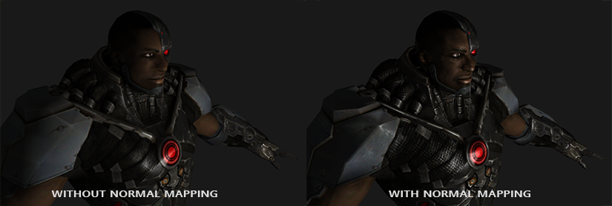
Assimp加载法线贴图
当在Assimp的ReadFile函数填入aiProcess_CalcTangentSpace ，Assimp将计算每个加载顶点的切线和副切线向量：
const aiScene *scene = importer.ReadFile( path, aiProcess_Triangulate | aiProcess_FlipUVs | aiProcess_CalcTangentSpace );
还必须更新模型加载器，用以从带纹理模型中加载法线贴图。wavefront的模型格式（.obj）导出的法线贴图有点不一样，Assimp的aiTextureType_NORMAL并不会加载它的法线贴图，而aiTextureType_HEIGHT却能，所以我们经常这样加载它们：
vector<Texture> normalMaps = loadMaterialTextures(material, aiTextureType_HEIGHT, "texture_normal");
当然，对于每个模型的类型和文件格式来说都是不同的。
通过下面的代码用Assimp获取计算出来的切线空间：
vector.x = mesh->mTangents[i].x;
vector.y = mesh->mTangents[i].y;
vector.z = mesh->mTangents[i].z;
vertex.Tangent = vector;

